Slide 1

새별의 파워포인트
Mythic Item
30518 천세종
2015.07.08
Copyrightⓒ. Saebyeol Yu. All Rights Reserved.

Slide 2

세종이의 파워포인트
0.
마음을 움직이는 천세종
“나”라는 사람 표현하기
이름
나이 및 성별
장점
단점
경력
ETC…

Slide 3

CONTENTS
001
내가 이 프로젝트를 기획한 이유
002
프로젝트 개발 과정
003
프로젝트를 하면서 느낀 점
004
발표를 마치며
Copyrightⓒ. Saebyeol Yu. All Rights Reserved.

Slide 4
Part 1.
내가 이 프로젝트를
기획한 이유
Copyrightⓒ. Saebyeol Yu. All Rights Reserved.

Slide 5
















































새별의 파워포인트

Slide 6

























Slide 7
Part 2.
프로젝트 개발 과정
Copyrightⓒ. Saebyeol Yu. All Rights Reserved.

Slide 8
새별의 파워포인트
1.1
주요 이력
이력 중에서도 강조하고 싶은 부분만 요약하기
1.
주제 선정
2.
웹 디자인
3.
필요한 정보 수집
4.
자바 스크립트를 통한 개발

Slide 9
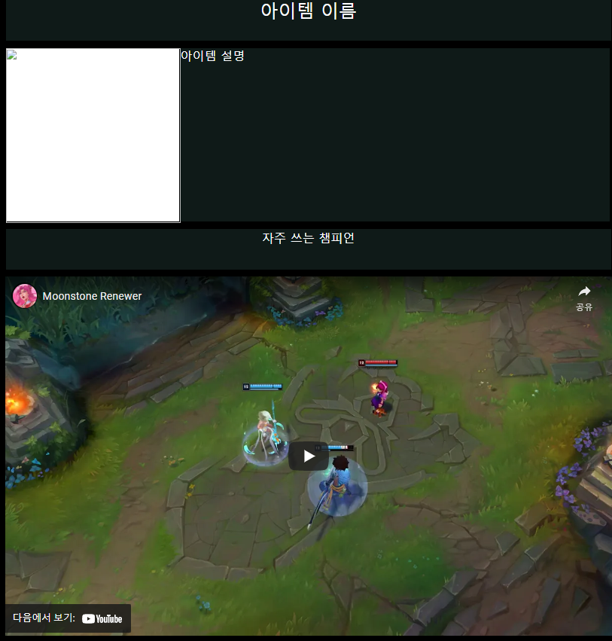

Slide 10
Part 3.
프로젝트를 하면서
느낀 점
Certification
Copyrightⓒ. Saebyeol Yu. All Rights Reserved.

Slide 11



관련 지식
자료검색능력
창의력

Slide 12
Part 4.
발표를 마치며
Copyrightⓒ. Saebyeol Yu. All Rights Reserved.

Slide 13
감사합니다
응애
Copyrightⓒ. Saebyeol Yu. All Rights Reserved.

